Slide 1
《计算机组成与结构》 在线考试系统的设计与实现
答辩人：邱雪
学号：B15041303
导师：李凌燕

Slide 2
目录
相关技术
功能介绍
界面展示

Slide 3
相关技术
开发技术
JSP技术；Java技术；JavaScript技术
开发工具
eclipse；SQL Server Management Studio
运行环境
jdk；tomcat；sqljdbc

Slide 4
功能介绍
· 管理员
登录系统；账号管理；教师信息管理；学生信息管理；
· 教师
登录系统；账号管理；试题管理；批阅主观题；查看考生考试状态；查看考生考试成绩；
· 学生
登录系统；账号管理；参加考试；生成随机试卷；倒计时；系统自动批阅客观题；查询成绩；

Slide 5
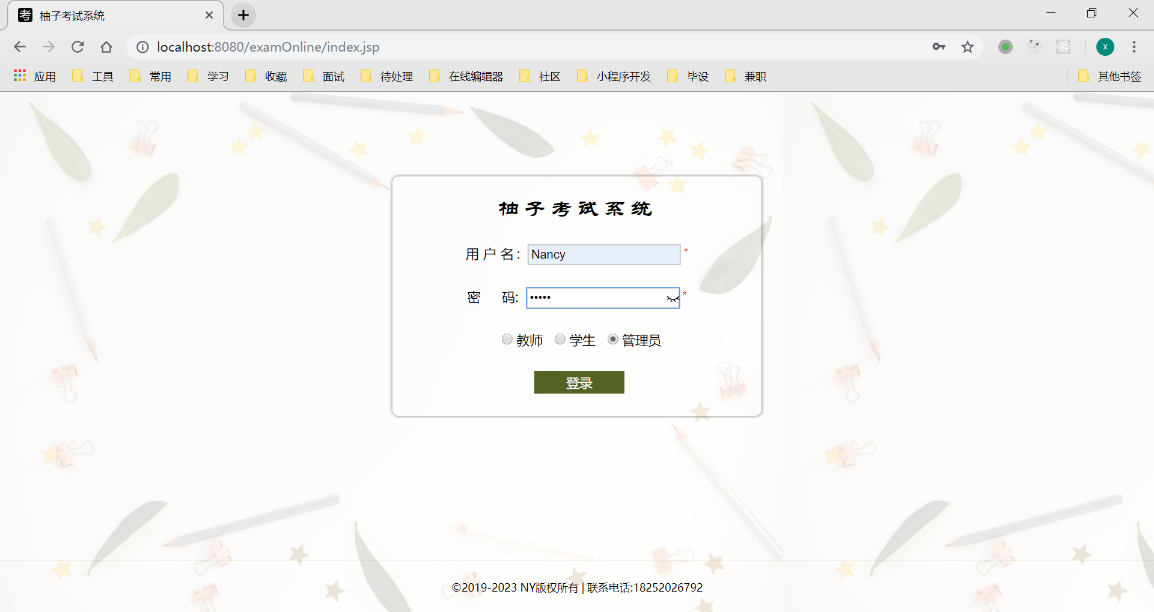
界面展示
系统首页：三类用户登录页面。

Slide 6
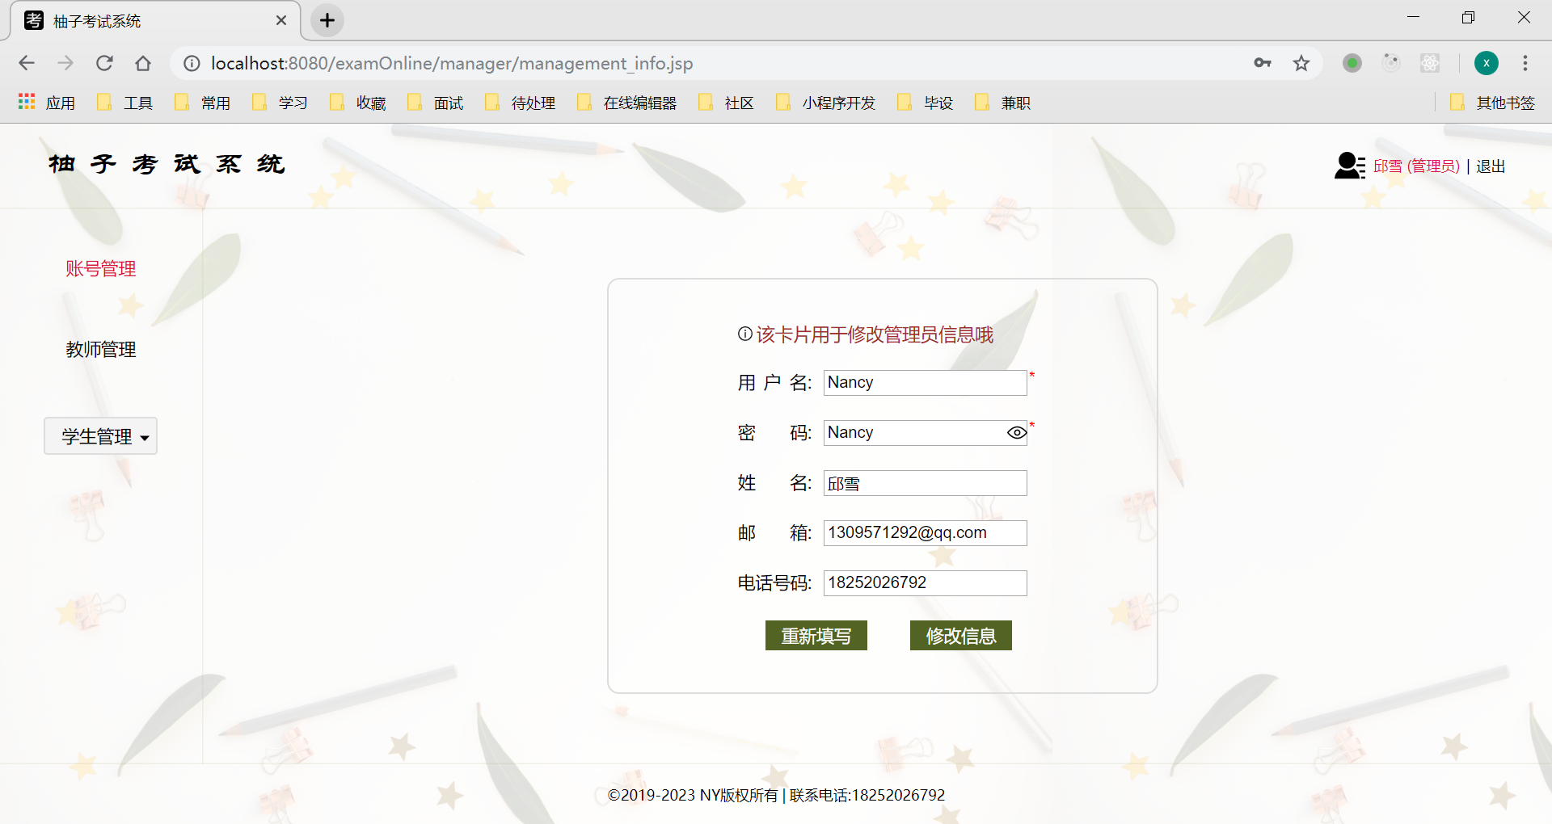
界面展示
管理员账号管理：在这个页面，管理员可以修改自身信息。

Slide 7
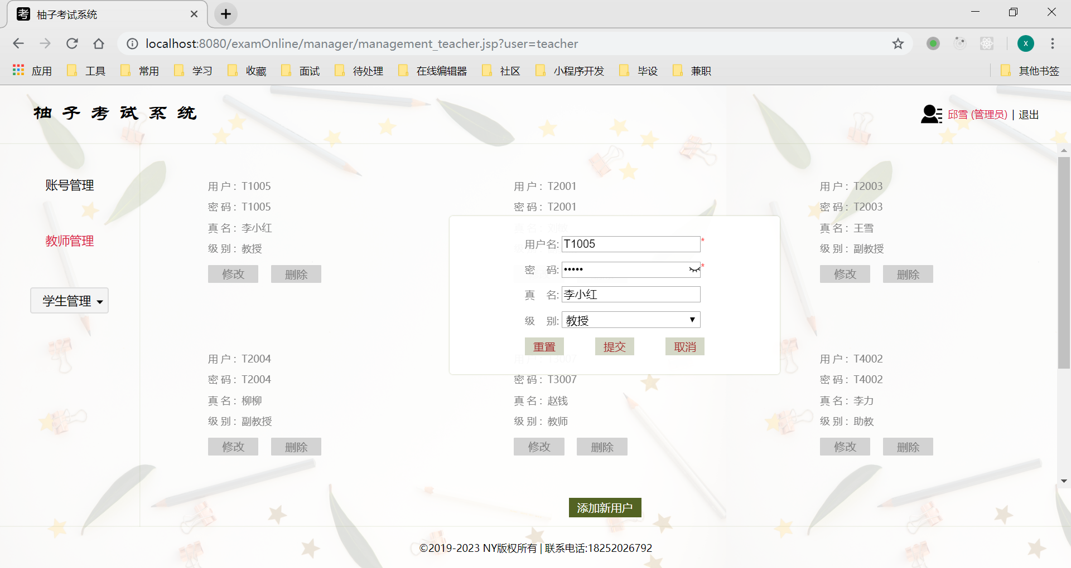
界面展示
管理员管理教师信息：修改、添加、删除教师信息。

Slide 8
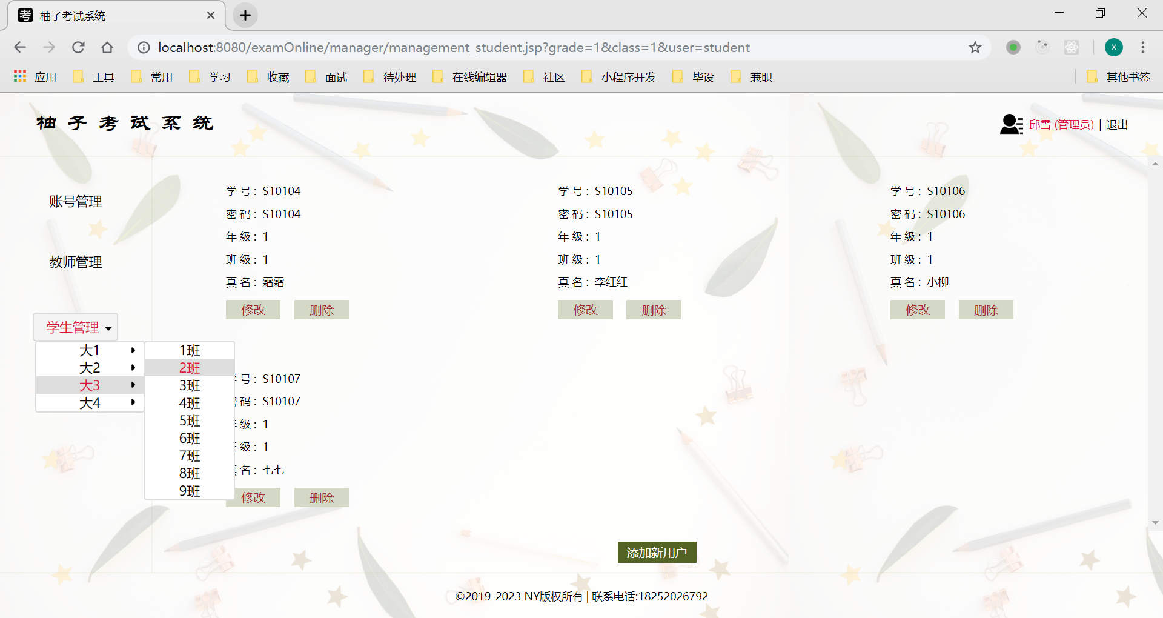
界面展示
管理员管理学生信息：修改、添加、删除学生信息。

Slide 9
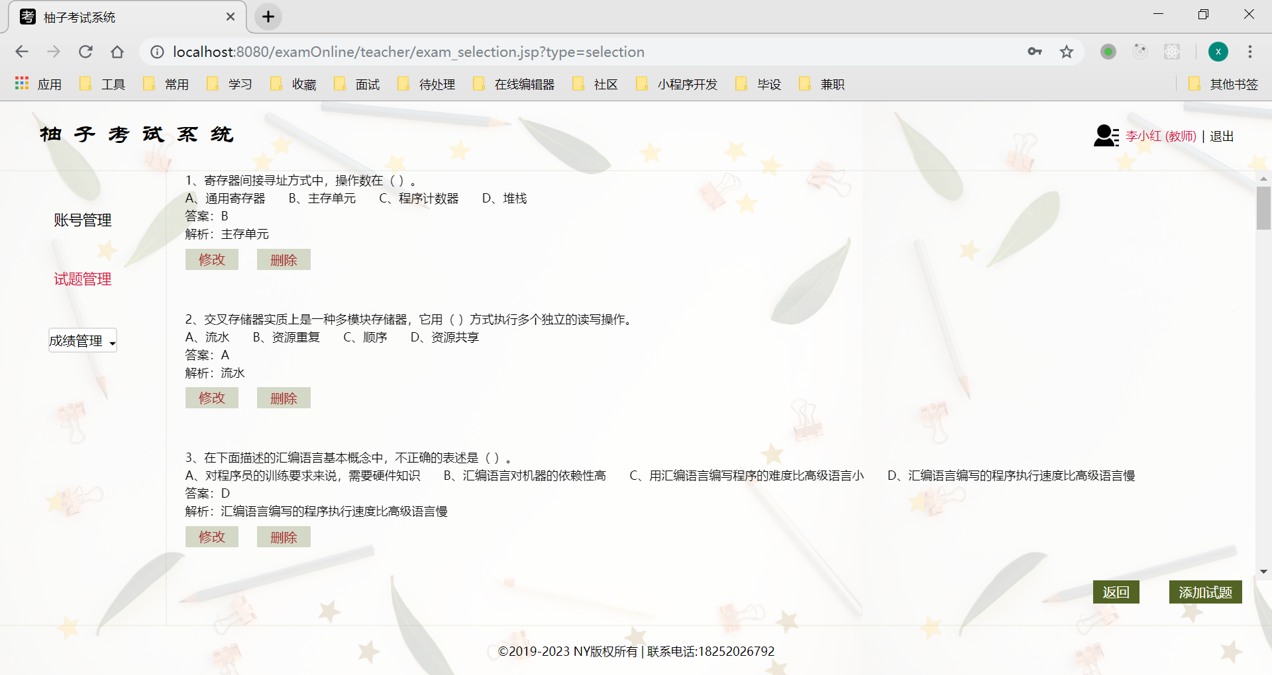
界面展示
教师试题管理：修改、添加、删除不同题型的试题。

Slide 10
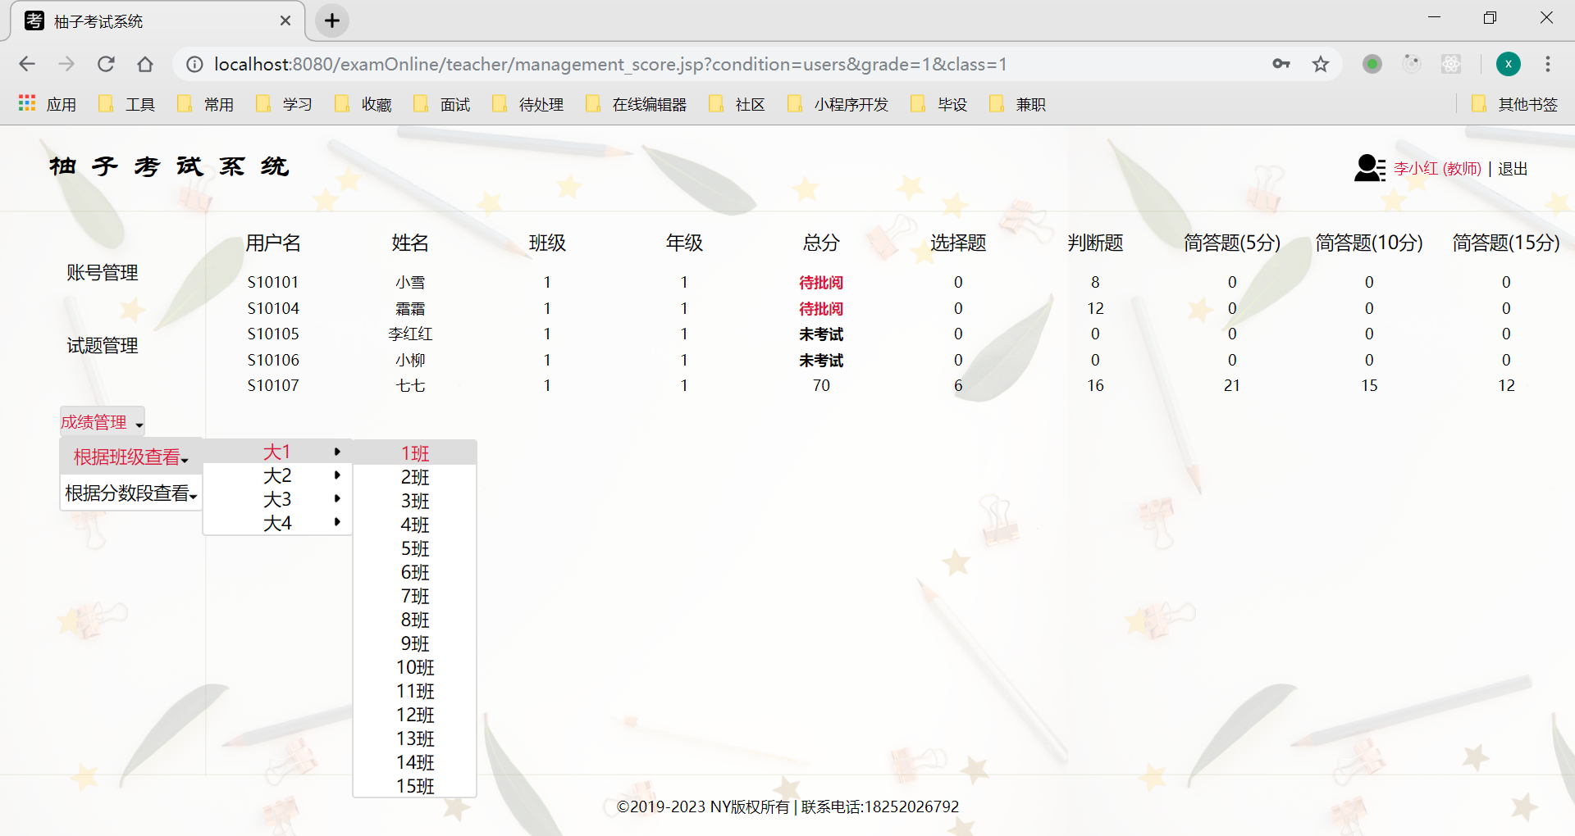
界面展示
教师查看考试：根据班级查看考生考试状态与成绩；根据分数段查看学生成绩。

Slide 11
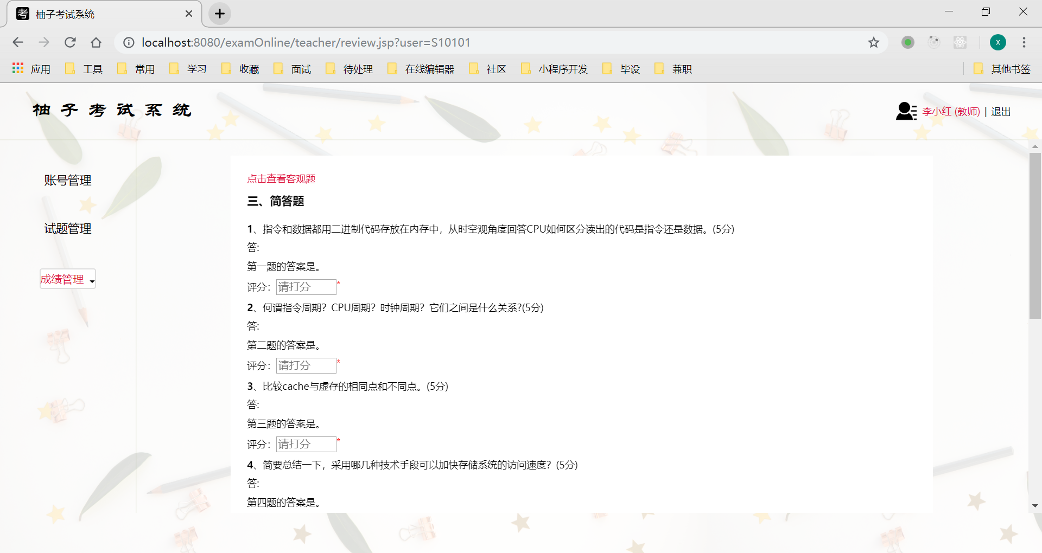
界面展示
教师批阅试卷：教师打分后，提交打分，页面跳回到上一个界面，且显示该同学的总分。

Slide 12
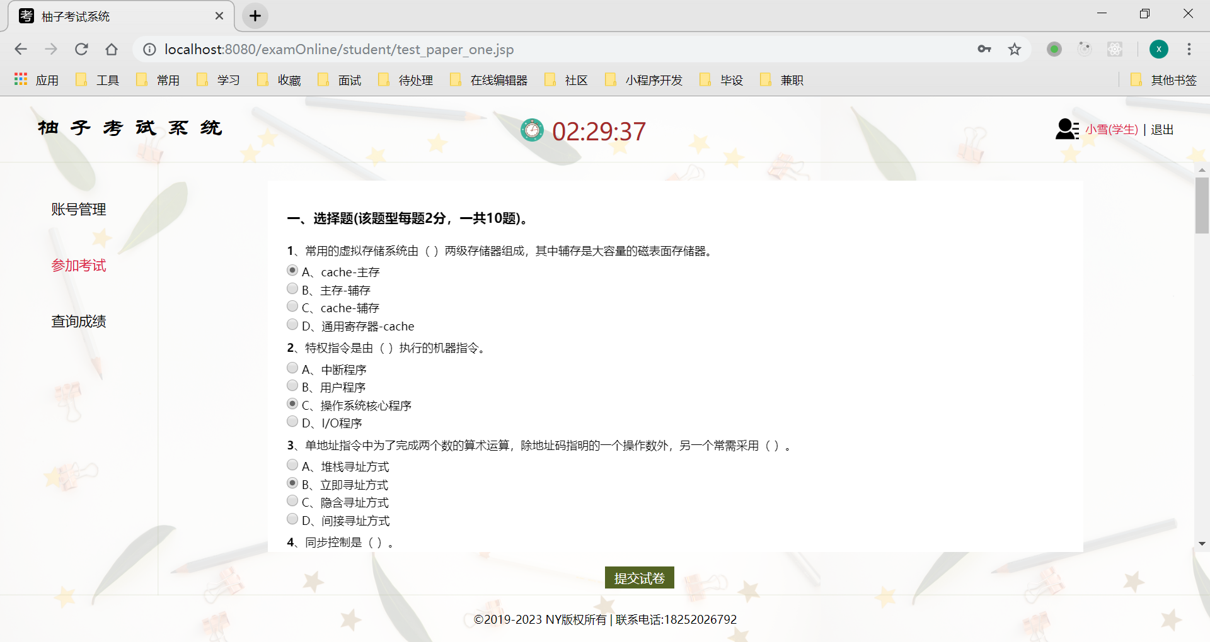
界面展示
学生参加考试：由系统随机生成试卷，开始考试后，系统开始倒计时。

Slide 13
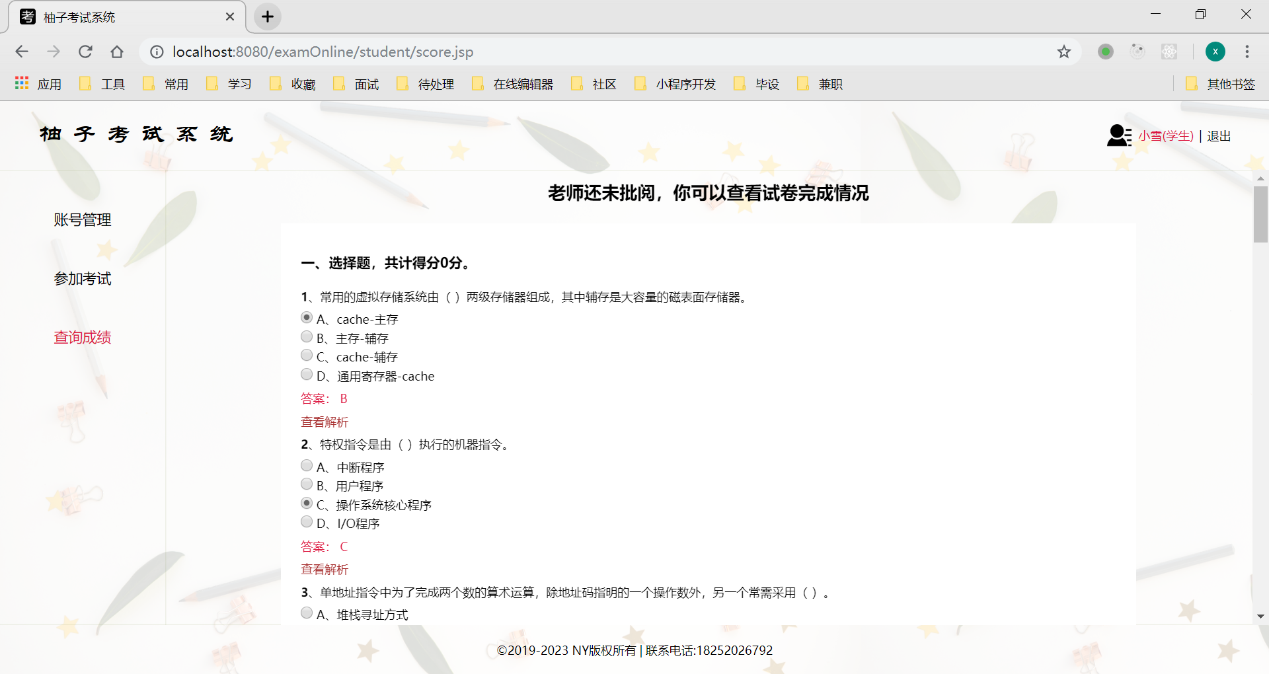
界面展示
学生查看成绩：如果还未参加考试，提醒学生参加考试；如果参加完考试，学生可以查看试卷答阅情况，错误的试题会用红色标出；教师未阅卷可以查看客观题分数，否则可查看总分。

Slide 14
谢谢！

